Slide 1
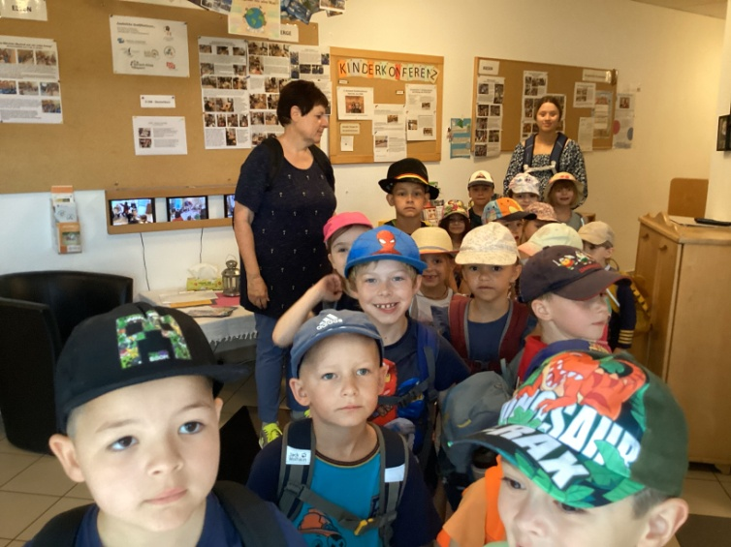
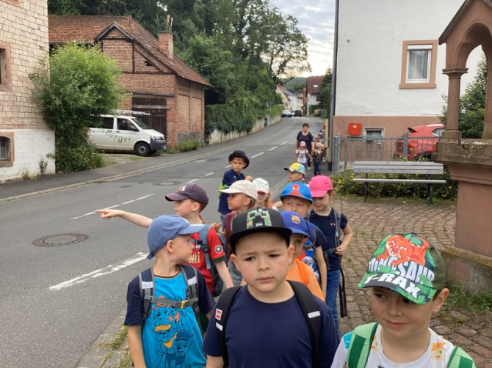
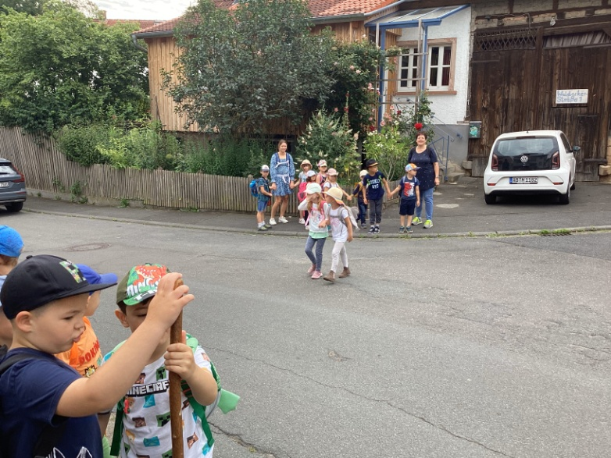
Abschlussausflug der Riesen – eine Wanderung! Mi. 10.07.2024
Gut „behütet“ zogen
an diesem sehr schwülen
Vormittag 18 aufgeregte
Riesen zu ihrem Ab-
schlussausflug los. Mitten
durch den Ort führte der
eingeschlagene Weg und
beim Überqueren der Straßen konnten die Kinder
gleich mal zeigen, wie „fit“ sie bereits im Straßen-
verkehr sind.
Die Kinder lernen selbstbestimmt Verantwortung
für ihr eigenes Wohlbefinden zu übernehmen.
Sie haben Grundkenntnisse über das sichere
Verhalten im Straßenverkehr entwickelt und
können dieses einsetzen.

Slide 2
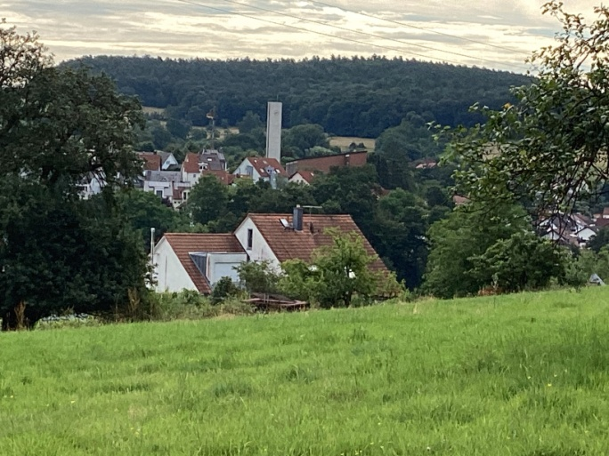
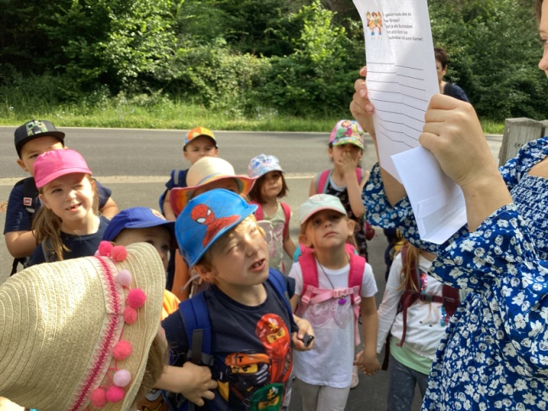
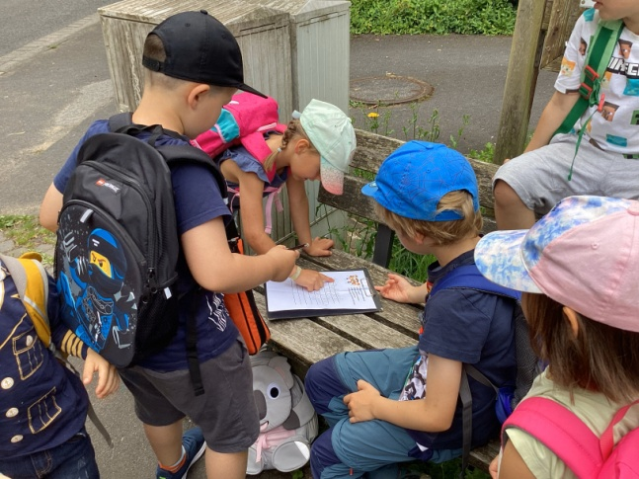
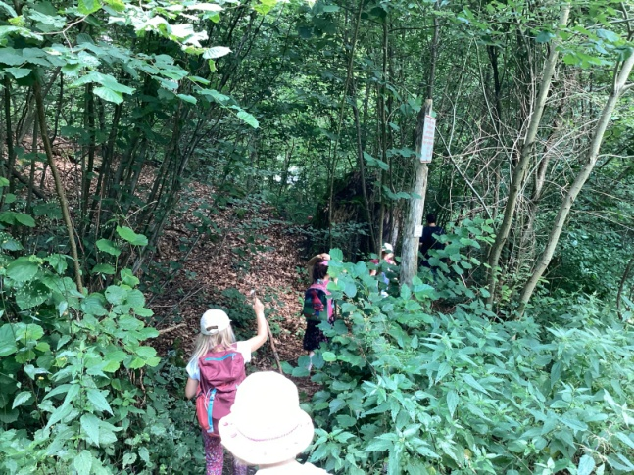
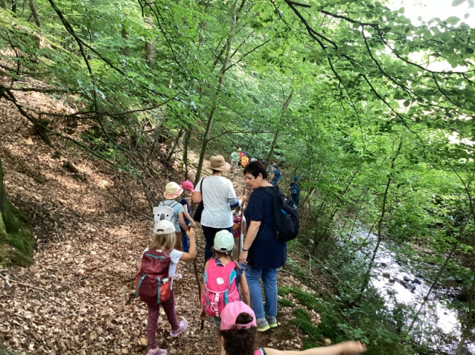
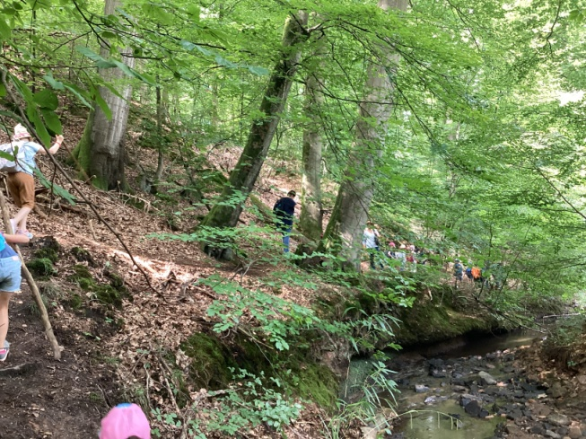
Durch den Wald ging es Richtung Schweinheim. Am Ortsende von Gailbach wartete
die erste Gruppenaufgabe auf die Riesen, die mit Bravour gemeistert wurde. Danach
wanderte die Gruppe am Bach entlang, weiter einem noch nicht benannten Ziel ent-
gegen.
Kinder haben Freude daran sich zu bewegen und ihre motorischen und koordinativen Fähigkeiten und Fertigkeiten zu erproben. Sie entwickeln Körper-gefühl und Körperbewusstsein und bilden ihre konditionellen Fähigkeiten weiter aus.

Slide 3
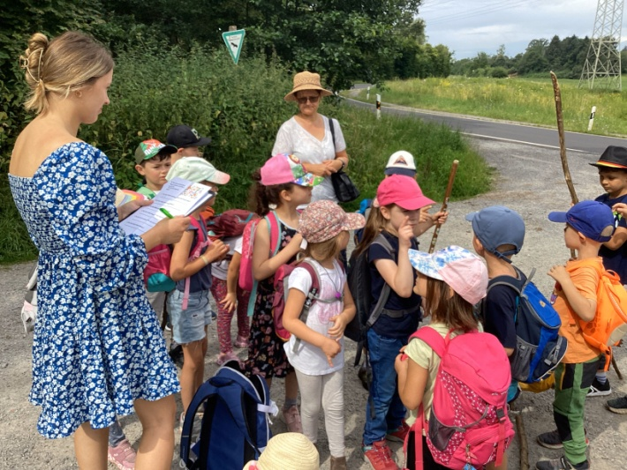
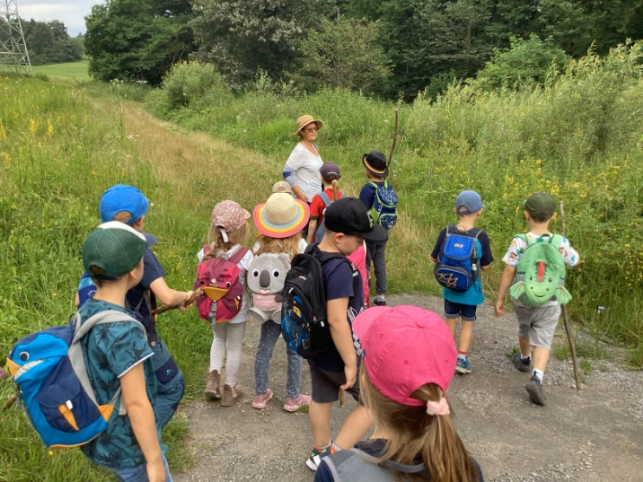
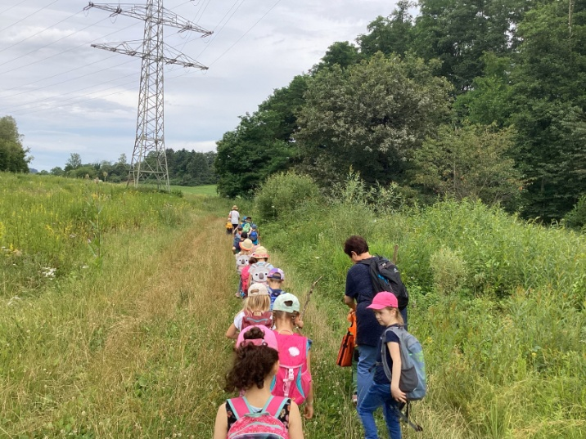
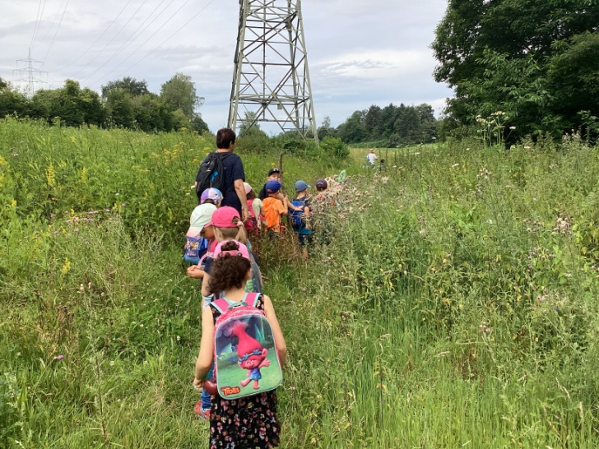
Solche Aufgaben
stellen besondere
motorische Heraus-
forderungen dar und
erhöhen die Beweg-
ungsfreude und Aktivitätsbereitschaft.
Außerdem stärken sie
den sozialen Zusam-
menhalt in der Gruppe, weil jeder auf jeden achtet, damit niemand den Anschluss verliert.
Nachdem die nächste „Prüfung“ ebenfalls erfolgreich von den Riesen erledigt worden
war, marschierte die Truppe durch eine „meterhohe Wildwiese“. Diese war so stark
bewachsen, dass sich richtiggehend durchgekämpft werden musste. Zum Glück
ging niemand verloren und alle kamen heil auf der anderen Seite an!

Slide 4
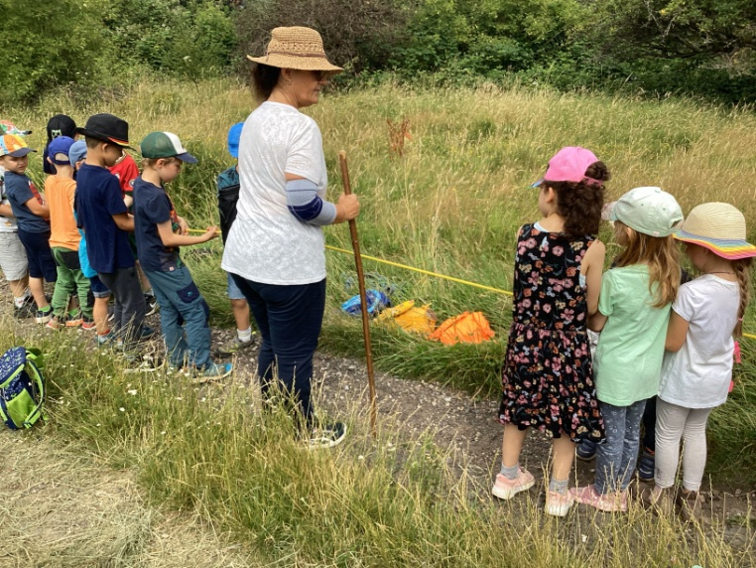
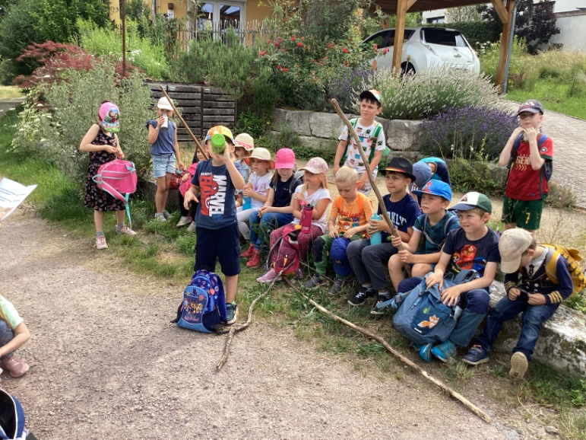
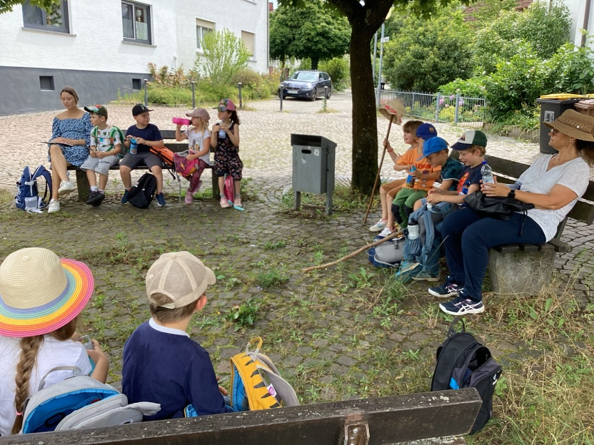
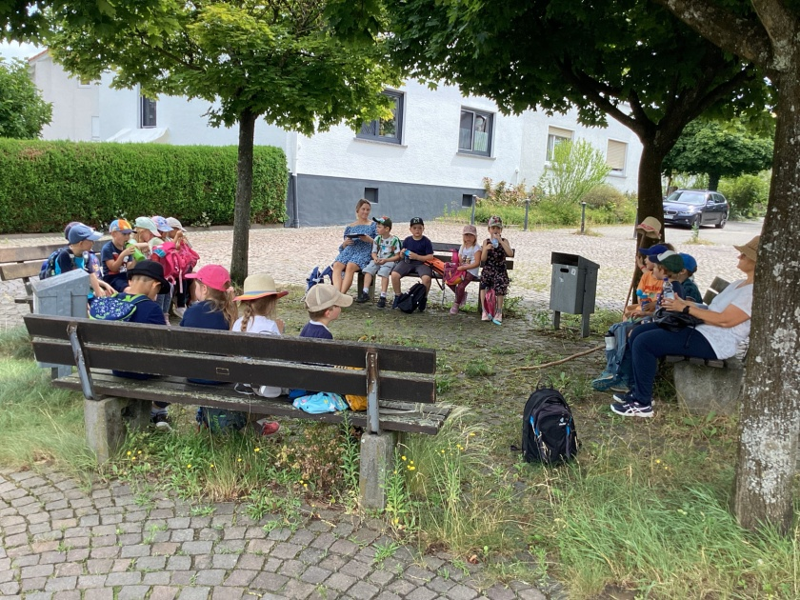
Kinder müssen
erst ein Gespür dafür entwickeln zu erkennen, was ihnen gut tut und ihrer Gesundheit dient.
Dazu gehört es auch
sich Pausen und Ruhe zu gönnen, wenn man müde oder
erschöpft ist.
Nachdem die Kinder noch einige weitere Aufgaben gelöst hatten, kam die Gruppe endlich in Schweinheim an. Alle waren doch etwas erschöpft nach der „schweißtreibenden Wanderung“ und nutzen den „Märchenquiz“ – die letzte Prüfung des Tages – um sich etwas auszuruhen.

Slide 5
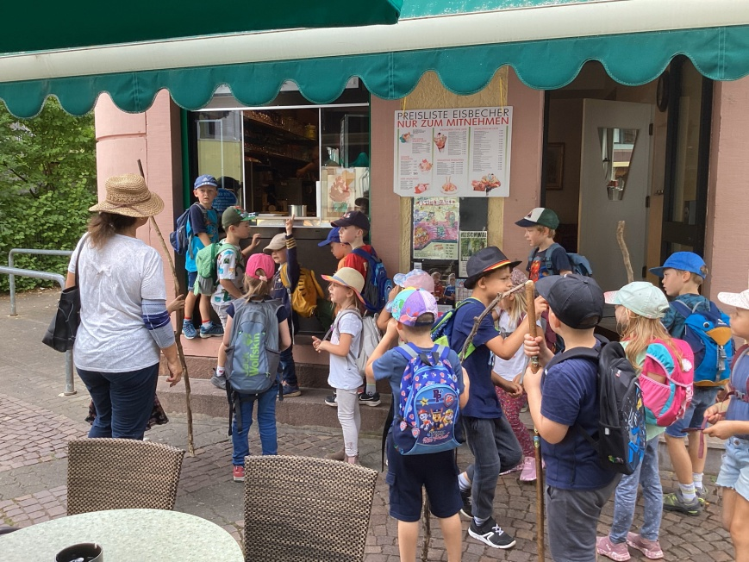
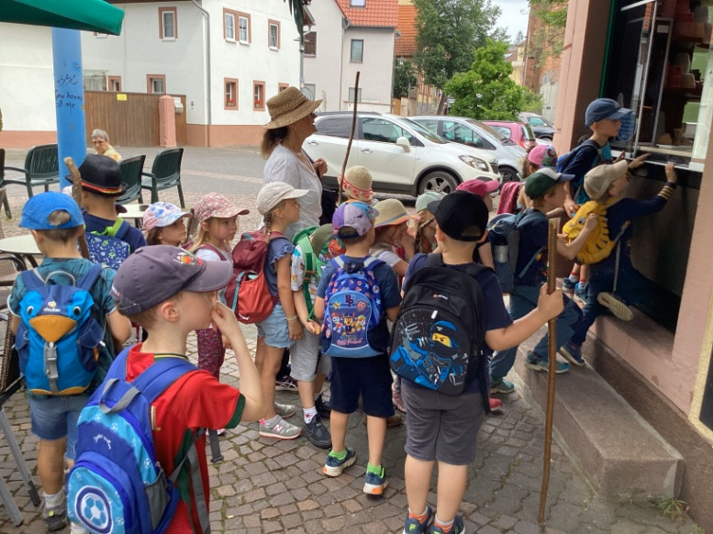
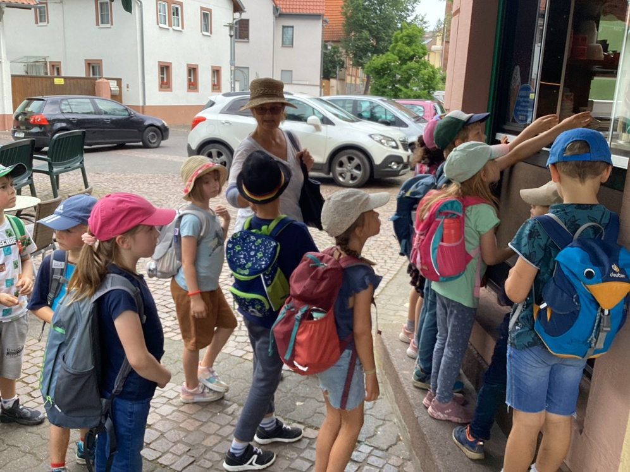
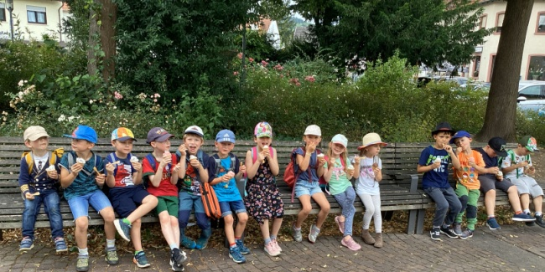
Als Siegespreis für die erfolgreich absolvierten
Aufgaben, erhielt jedes Kind einige „Edelsteine“
zur Erinnerung und konnte sich dann eigen-
ständig ein Eis nach seinem „Geschmack“ kau-
fen. So eine Erfrisch-
ung tat dann wirklich
gut und weckte die
Lebensgeister!
Sich sein Eis selbst zu bestellen, seine Wünsche klar zu formulieren, fällt Kin-dern in solchen Situationen nicht schwer – stärkt aber die Motivation und Fähigkeit sich sprachlich mitzuteilen und mit anderen auszutauschen ganz
besonders.

Slide 6
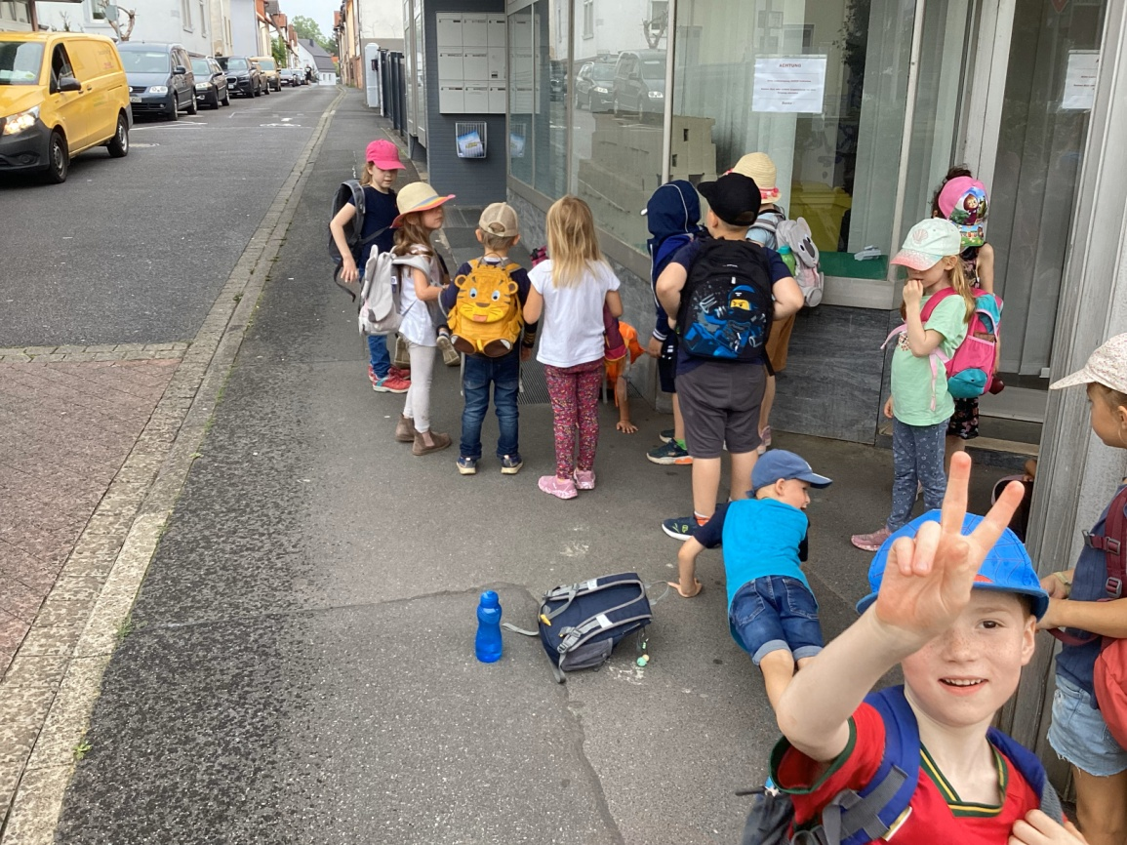
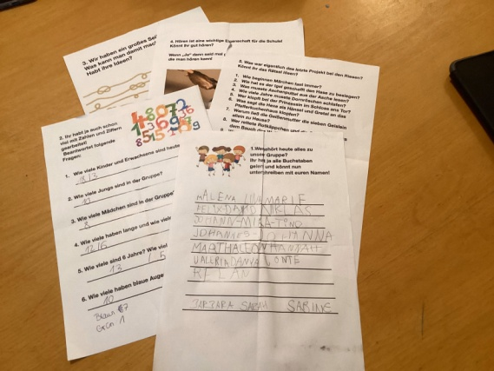
Auf dem Spielplatz „Heckenweg“ gab es dann Zeit zum Austoben und Entspannen.
Zum Mittagessen wurde uns aus der Kita warme Würstchen und Brötchen
geliefert und auch die mittlerweile leeren Getränkeflaschen konnten wieder aufge-
füllt werden. So machte sich dann eine gutgelaunte Riesengruppe auf den Weg zur
Bushaltestelle, wo auch der mittlerweile einsetzende Regen niemanden mehr ärgerte.
Dieser Ausflug bot den Kinder vielfältige Möglichkeiten die drei grundlegenden
Bedürfnisse, nämlich das Bedürfnis nach sozialer Eingebundenheit, dasjenige
nach Autonomieerleben und dasjenige nach Kompetenzerleben zu befriedigen
und weiter zu stärken.

